Slide 1
鉴别伪造图片
人工智能思维与伦理课程
2021.09

Slide 2
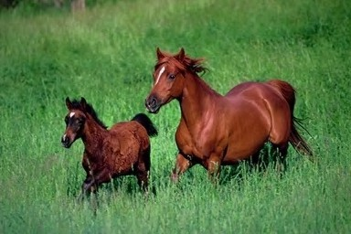
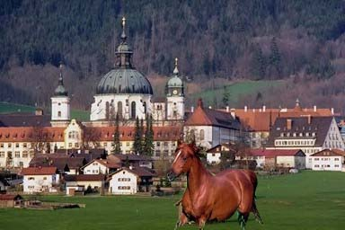
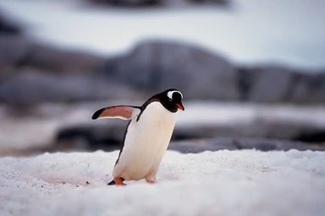
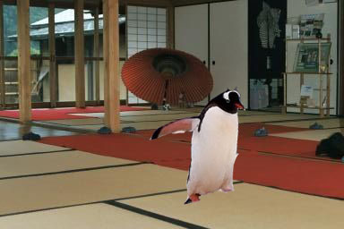
鉴别伪造图片
真实图片
伪造图片

Slide 3
流程
从百度网盘下载Casia数据集。real文件夹包含800张真实图片，fake文件夹包含462张伪造图片。网盘链接：https://pan.baidu.com/s/1lb9YPp24t5xhLmHFgAUDrw 提取码：46s9
采样若干张真实图片和伪造图片（比如400张真实图片，400张伪造图片）作为训练集(其中一部分会被划归为验证集)，其他图片作为测试集。
分类任务demo:
https://bbs.huaweicloud.com/videos/58cae67982ba42efa806df5d6b9569d8

Slide 4
流程
训练集
训练
数据
验证集
过程
测试集
测试

Slide 5
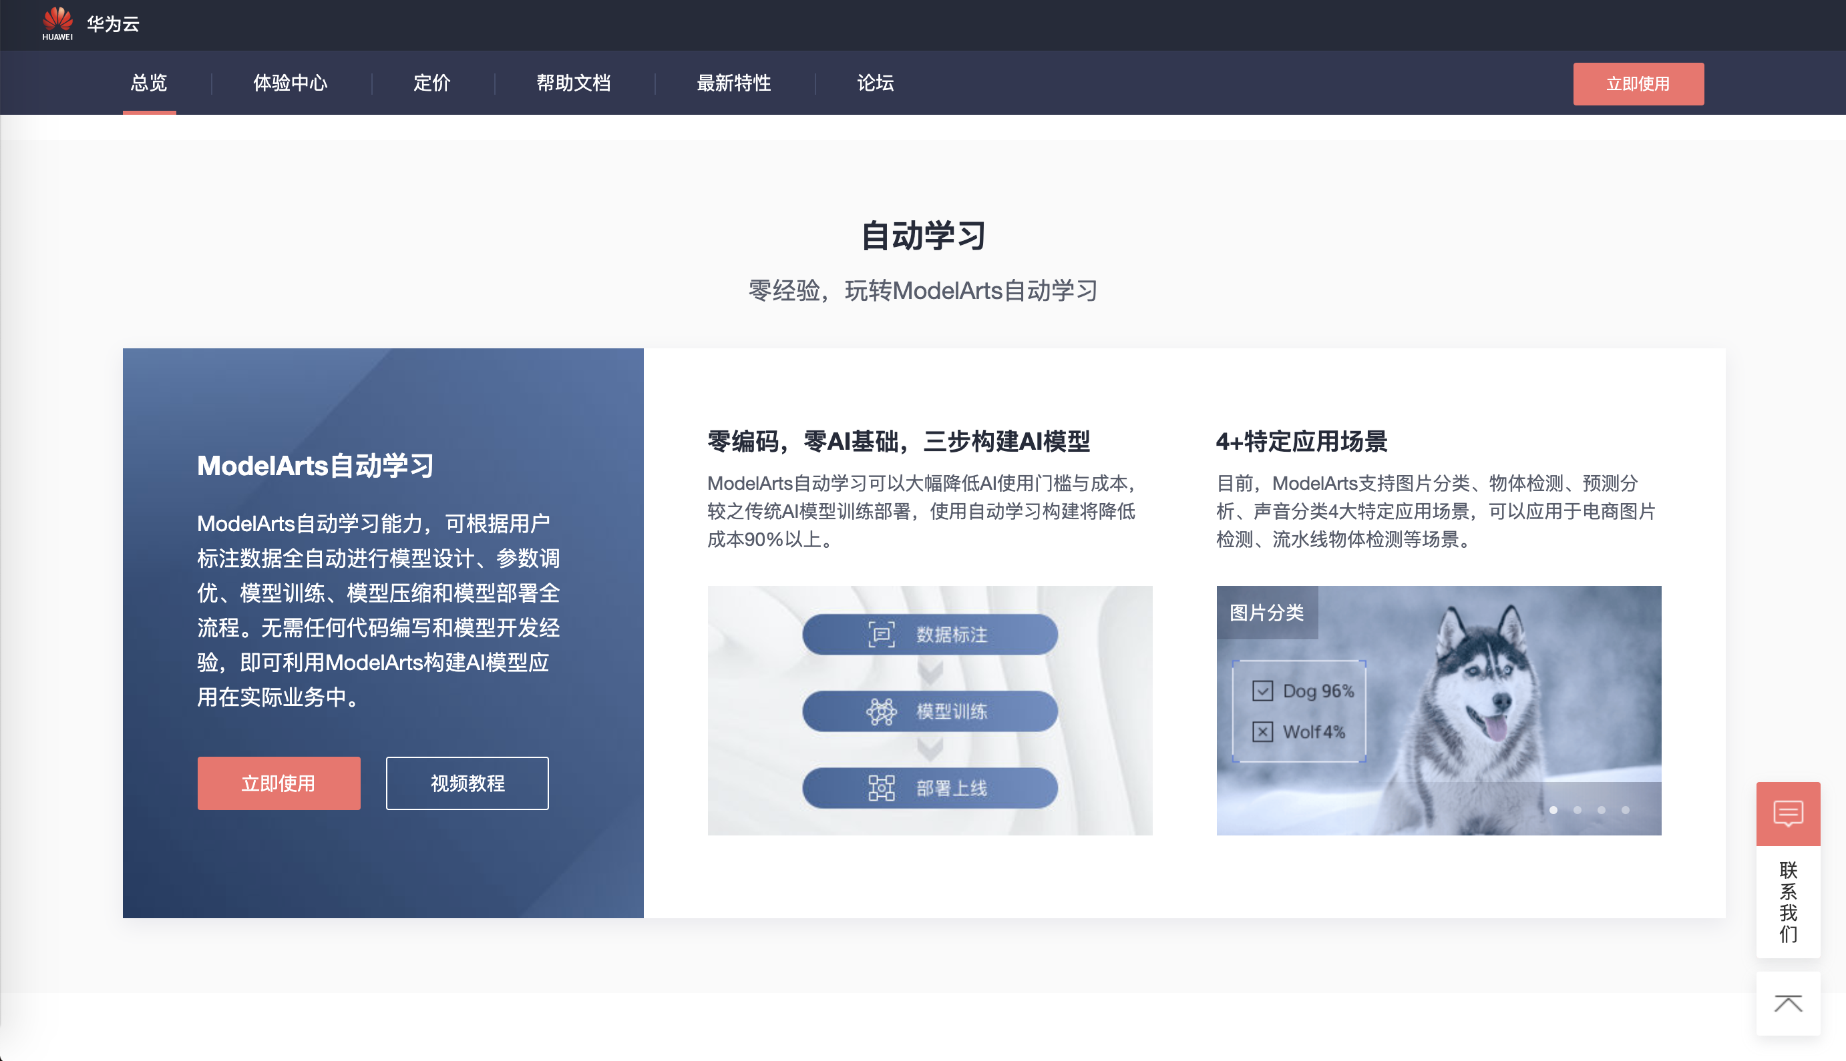
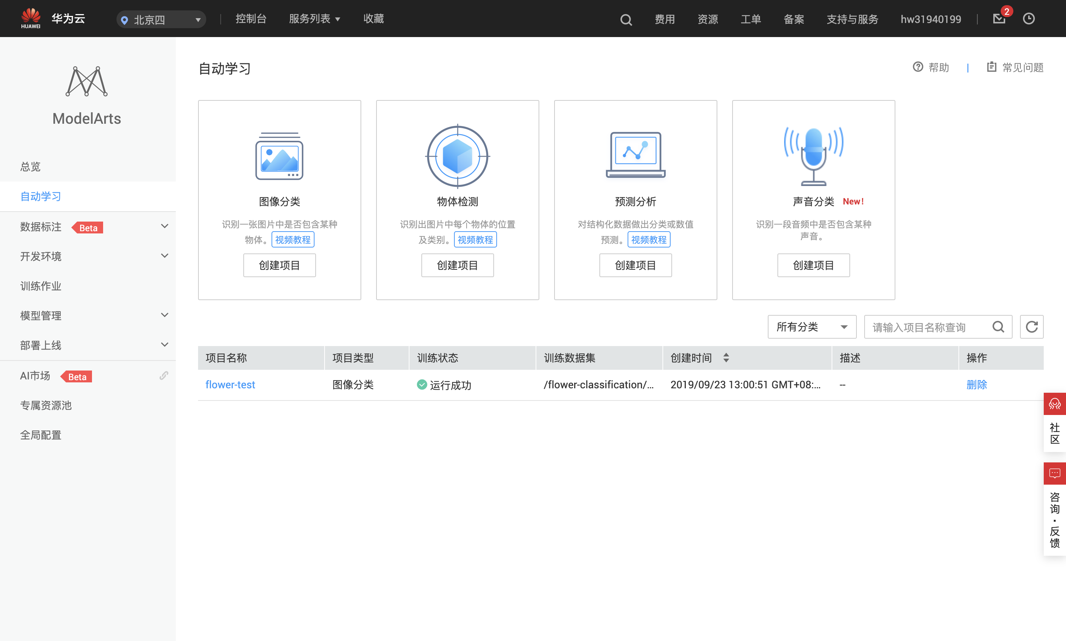
进入华为云ModelArts->自动学习界面，选择图像分类https://www.huaweicloud.com/product/modelarts.html

Slide 6
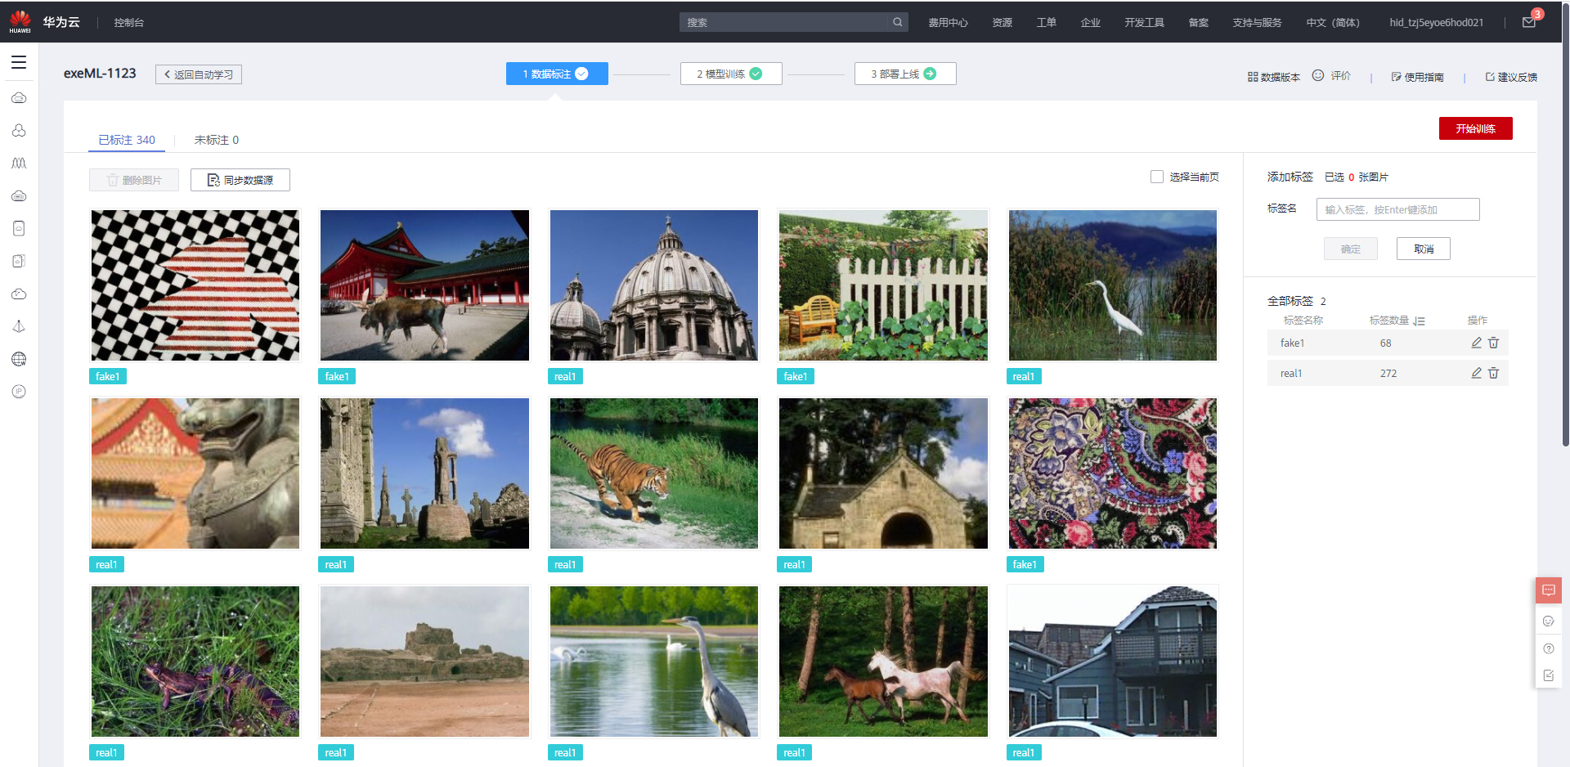
2. 上传数据后，标注数据，点击开始训练。

Slide 7
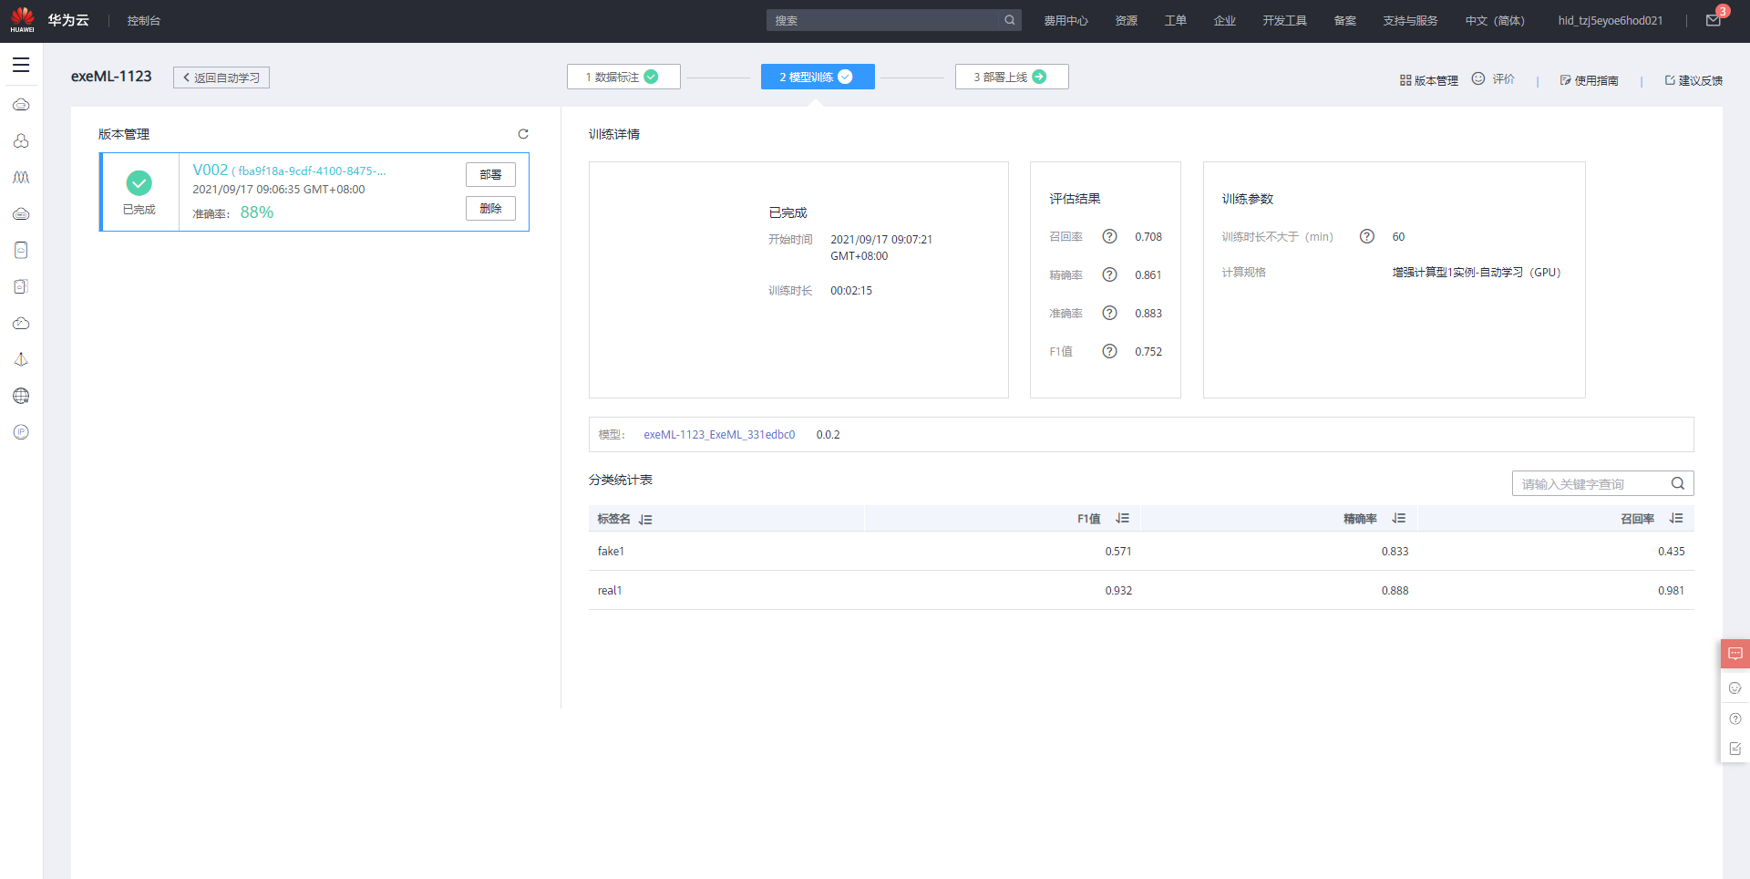
3. 训练完成后查看训练结果并部署测试

Slide 8
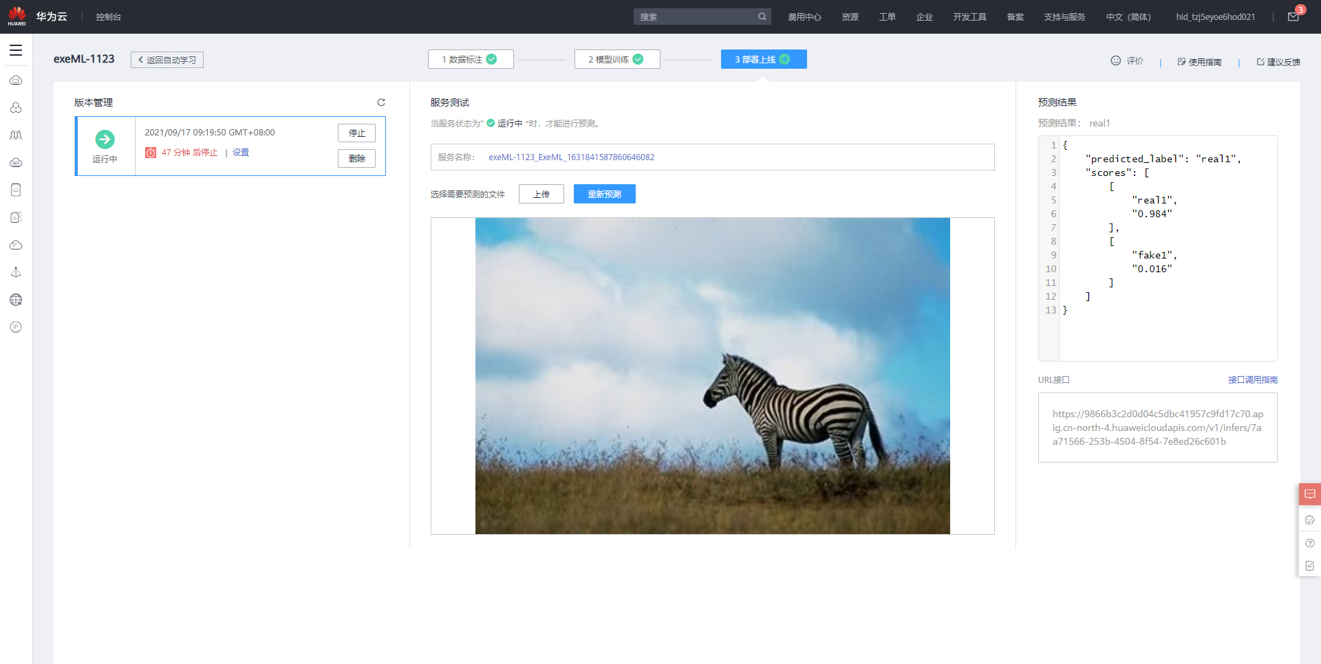
4. 上传测试图片（也可以是自己PS的图片）

Slide 9
要求
理解召回率(recall),精确率(precision),准确率(accuracy), F1值(F1-score)的含义。
尝试使用不同数量的训练图片，尝试用不同比例的真实图片和伪造图片，观察并分析验证集(validation set)上的性能。
观察并分析测试图片的预测结果，总结失败案例(failure case)。
提交至少5页A4纸，五号字体（12pt）的实验报告，pdf格式。

Slide 10


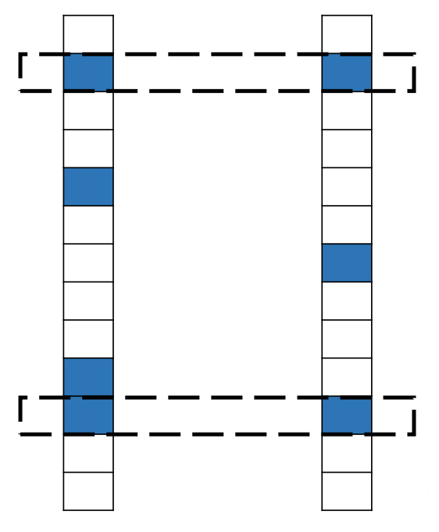
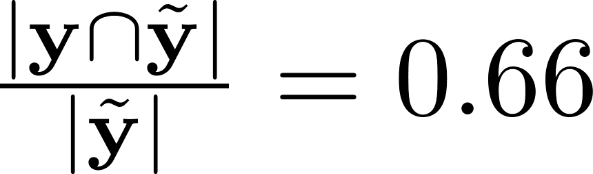
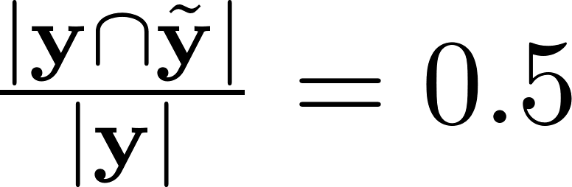
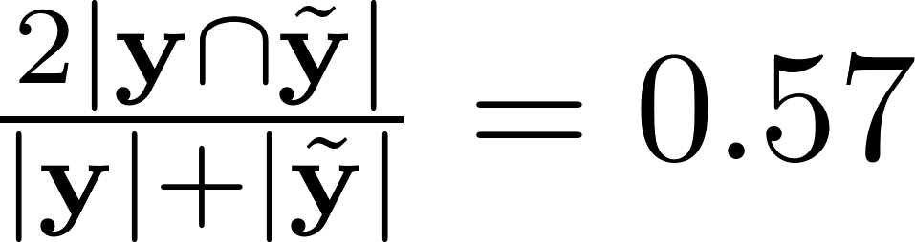
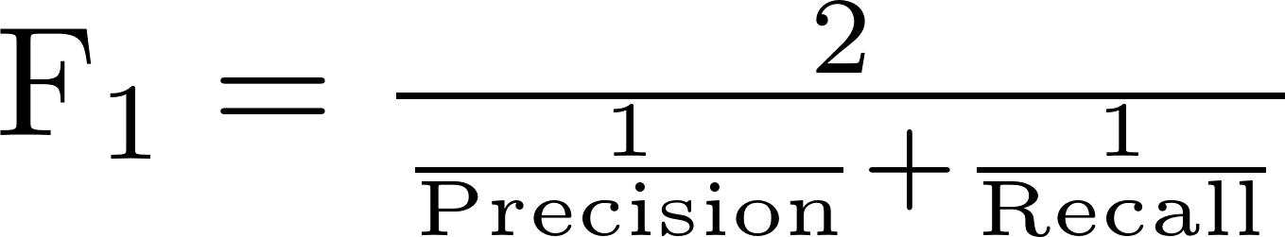
要求
:1 伪造图片
:0 真实图片
ground-truth
predicted
精确率(precision):
召回率(recall):
F1值(F1-score):
调和平均

